Slide 1
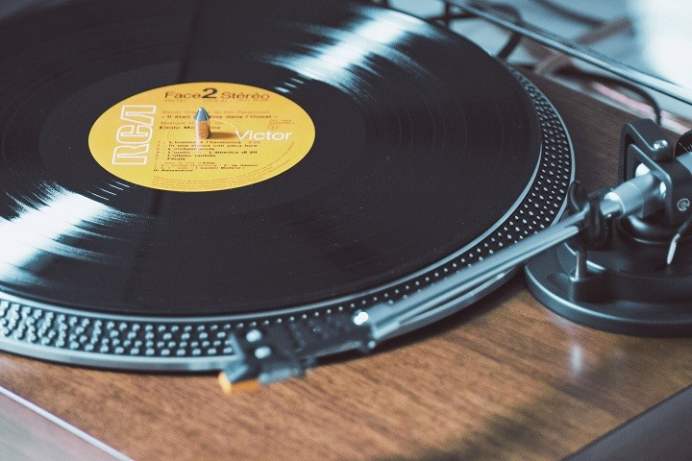
LP사이트
제작 - 김다빈

Slide 2

목차
1
주제 및 컨셉 선정
2
타 사이트 분석
3
정보 구조 설계
4
화면 구조 설계
5
시안 디자인

Slide 3
주제, 컨셉 선정
주제
국내 젊은층 사이에서 레트로가 유행하고
LP를 수집하는 매니아층들이 늘어나는 추세고
대부분의 LP들은 도서, 서적 사이트에서 판매하여
LP를 전문적으로 다루는 사이트를 제작
수수한
심플한
LP사이트
정돈된
목적
메인 디자인과 상세 페이지 등 시각적으로 편안하게
전달하고 다양한 LP 상품과 주변 악세서리 등을
배치하여 여러 상품들을 볼 수 있게 제작,
LP에 관심이 많은 다양한 나이대가
접근하게 용이하게 제작
안정된

Slide 4

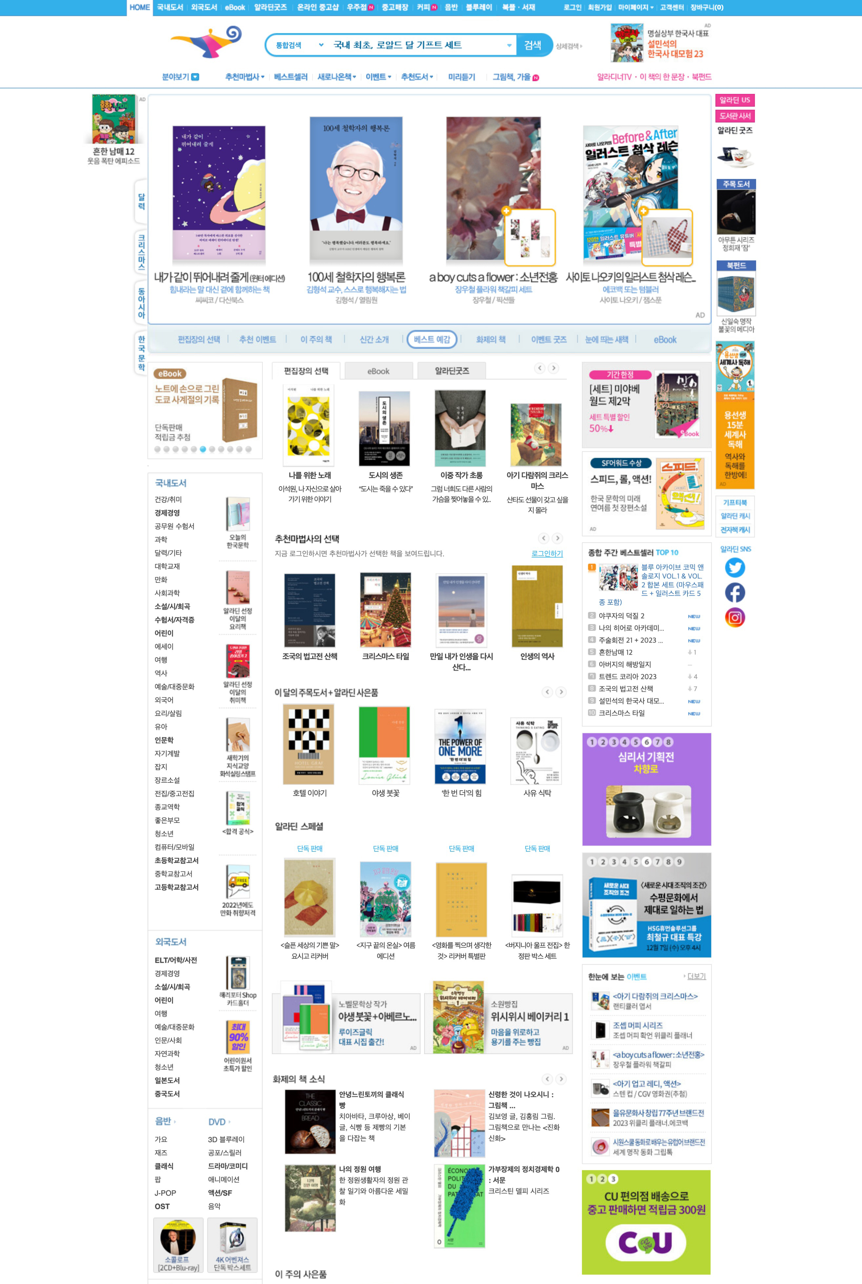
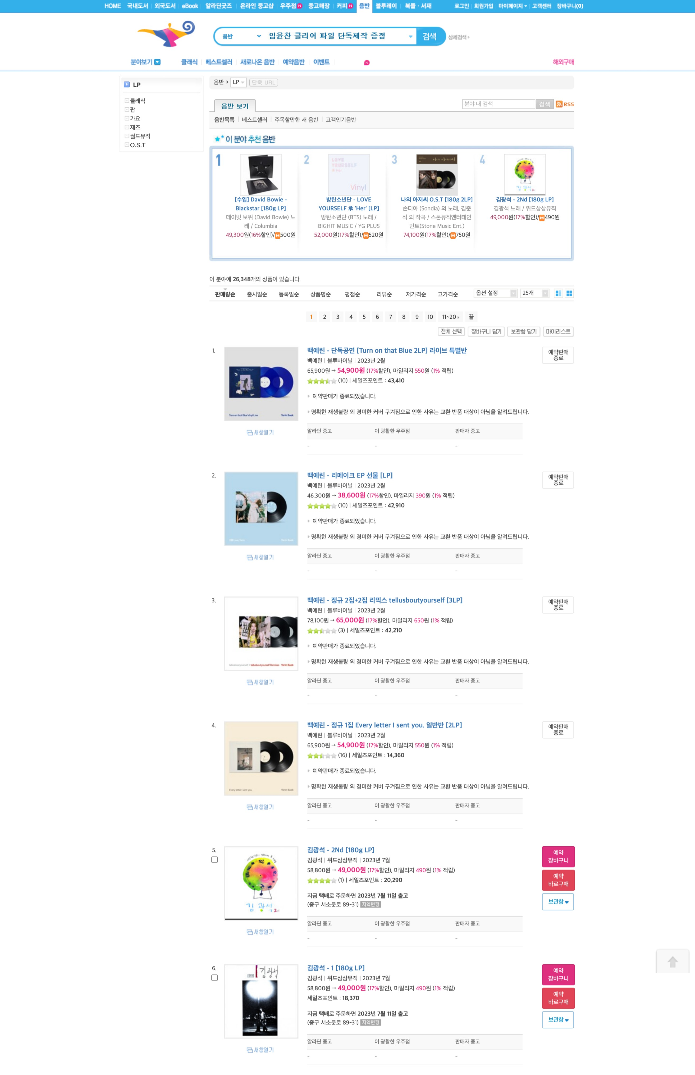
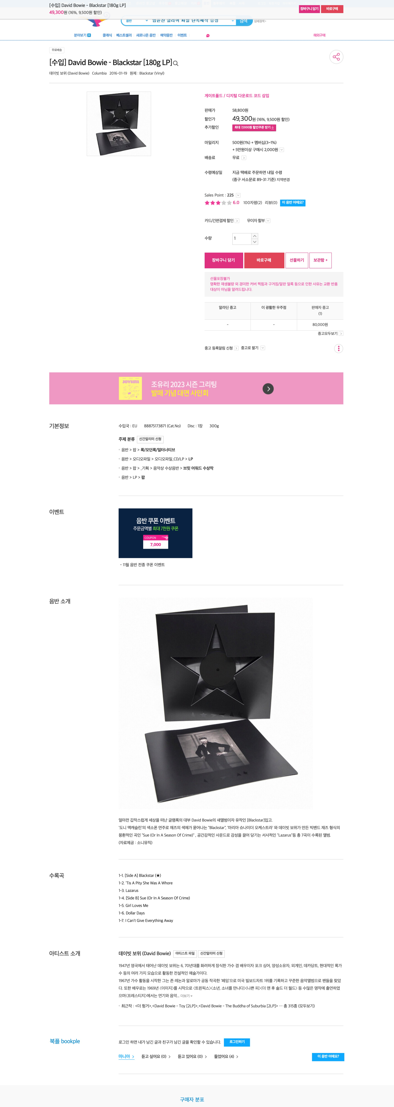
타 사이트 분석
메인페이지
리스트 페이지
상페 페이지
도서, 음반 등 도서 전문 사이트로 제작 되어 LP 카테고리로 있어서 번거로움이 있음.
사이트 전체적으로 폰트와 썸네일 이미지가 작아 시각적으로 편하지 않음.
LP에 관한 이벤트나 컨텐츠, 배너가 없어서 다양함이 부족한 느낌.

Slide 5

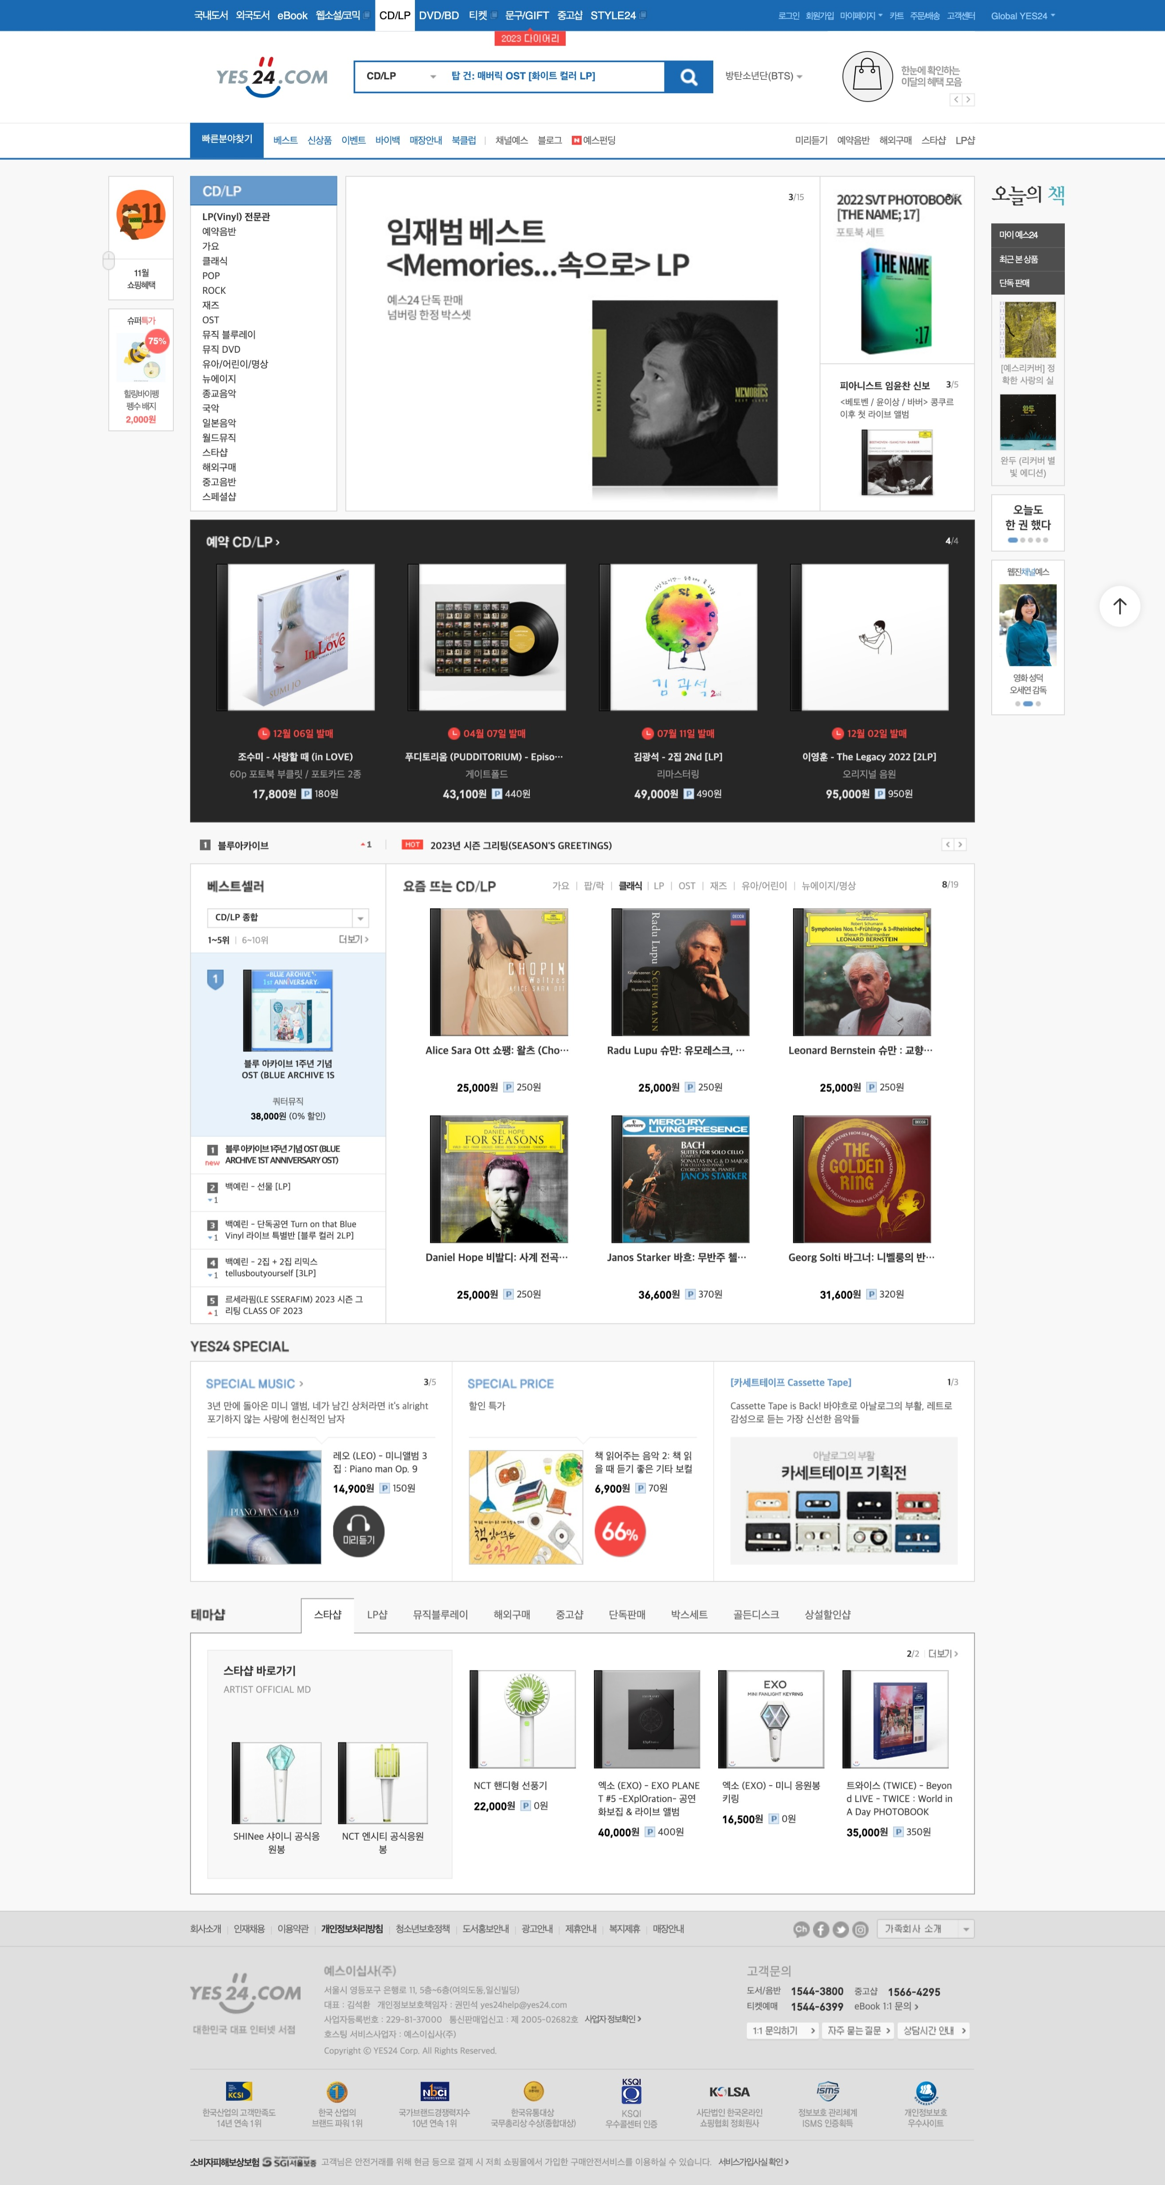
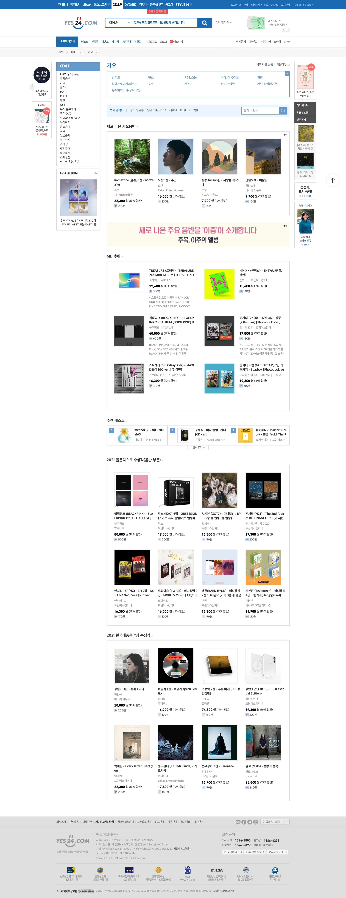
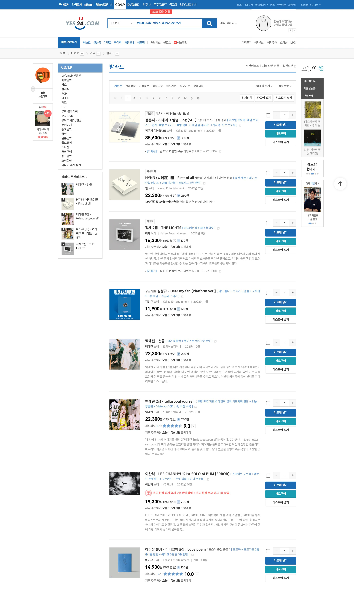
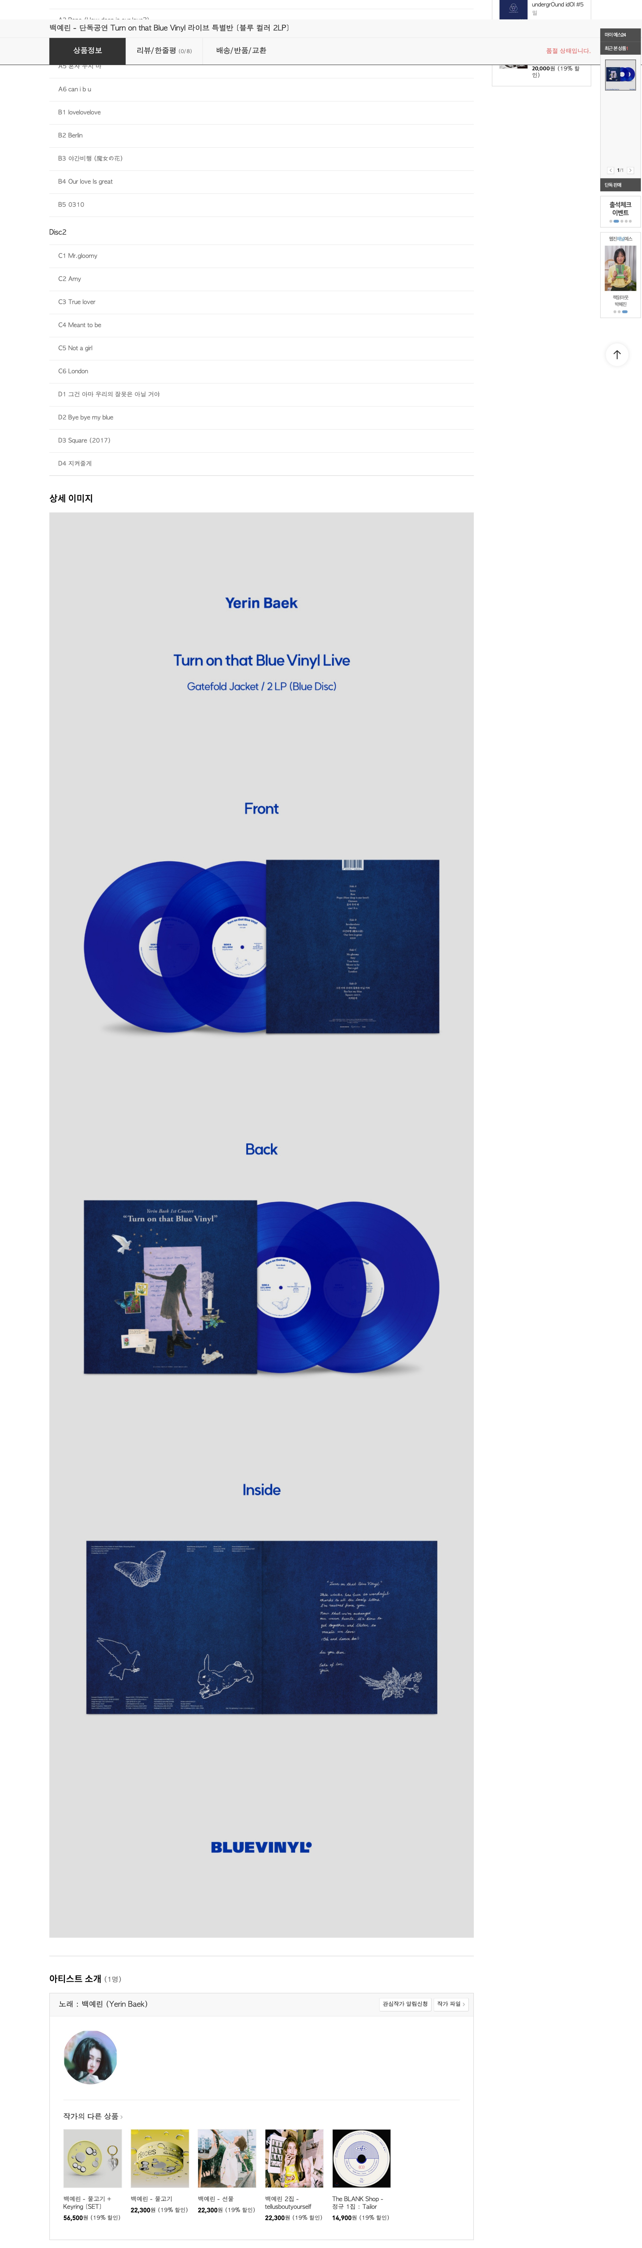
타 사이트 분석
메인 페이지
서브 페이지
리스트 페이지
상세 페이지
알라딘과 같은 도서 전문 사이트다. CD/LP로 분류 되어 보기 용이하지 않음.
MD의 선택, 베스트 순위, 예약판매 등 메인에 분류가 잘 되어 있음.
LP메뉴 부분이 상단 부분에 배치 되고 펼쳐 봐야하는 불편함이 있음.

Slide 6
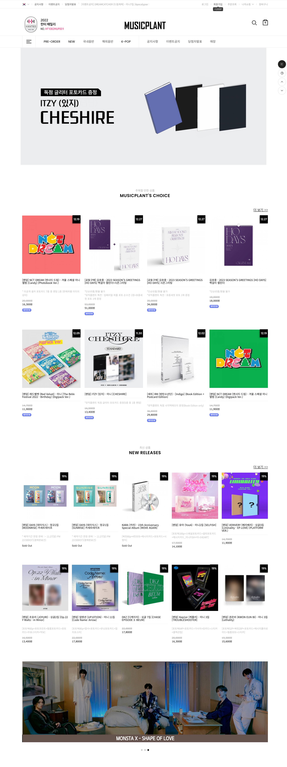
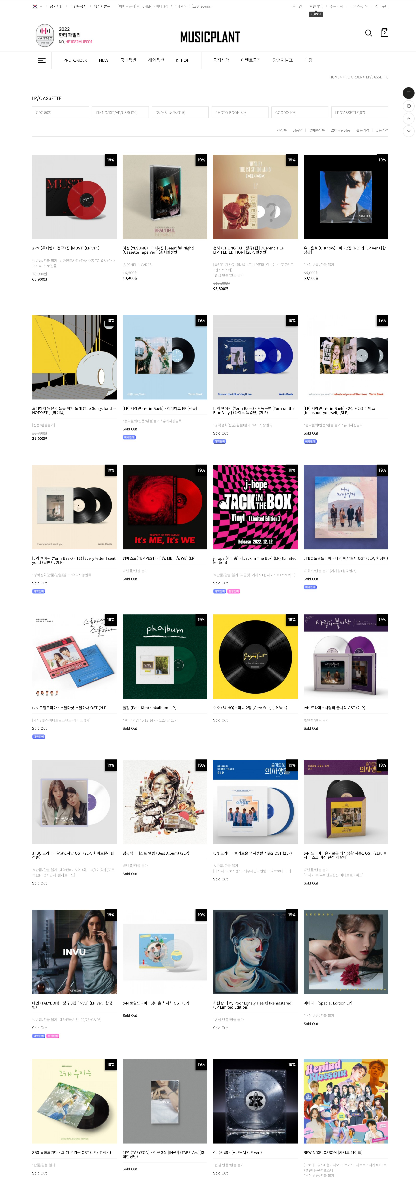
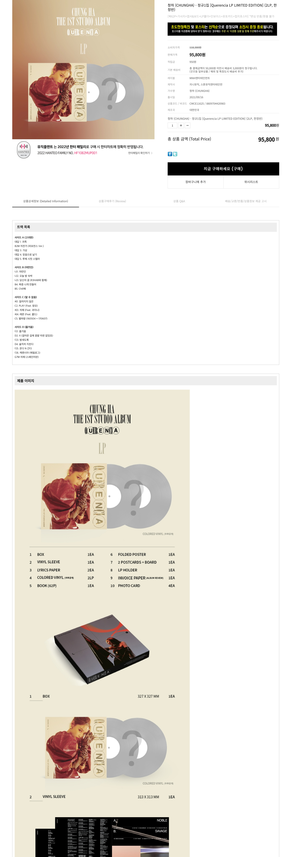

타 사이트 분석
메인 페이지
서브 페이지
상세 페이지
사이트의 메인 컬러가 검정과 흰색, 회색으로 되어 있어서 썸네일이 돋보임.
메인 슬라이드에 예약상품, 굿즈 이벤트 등 폰트나 이미지 크기가 커서 보기 편함.
음반사 사이트지만 LP보다는 CD앨범을 중점으로 이루어짐.

Slide 7
정보 구조 설계
NO | DEPTH1 | DEPTH2 | DEPTH3 | PAGE | SCHEDULE
1 | MAIN | 메인 슬라이드 |  | index.html | 22.12.07 ~ 22.12.21
 |  | 최신LP
 |  | 발매예정
 |  | 카테고리 | 국내
 |  |  | 해외
 |  |  | 클래식
 |  |  | 기타
 |  | MD추천
 |  | 이벤트
2 | 예약판매 |  |  | reserve.html | 22.12.10 ~ 22.12.16
3 | 국내LP | K-POP |  | k_pop.html | 22.12.11 ~ 22.12.18
 |  | 발라드/R&B |  | rnb.html
 |  | BAND |  | k_bnad.html
 |  | OST |  | k_ost.html

Slide 8
정보 구조 설계
NO | DEPTH1 | DEPTH2 | DEPTH3 | PAGE | SCHEDULE
4 | 해외LP | POP |  | pop.html | 22.12.16 ~ 22.12 19
 |  | BAND |  | k_band.html
 |  | HIPHOP |  | hiphop.html
 |  | OST |  | o_ost.html
5 | 기타LP | 클래식 |  | classic.html | 22.12.17 ~ 22.12.21
 |  | 재즈 |  | jazz.html
 |  | 국악/명상 |  | medi.html
6 | 악세서리 |  |  | acc.html | 22.12.17 ~ 22.12.21
7 | 뉴스 | 이벤트 |  | event.html | 22.12.18 ~ 22.12.22
 |  | 공지사항 |  | notice.html | 22.12.20 ~ 22.12.24
8 | 고객센터 |  |  | cs.html | 22.12.21 ~ 22.12.25

Slide 9
정보 구조 설계
6 | 7 | 8 | 9 | 10 | 11 | 12 | 13 | 14 | 15 | 16 | 17 | 18 | 19 | 20 | 21 | 22 | 23 | 24 | 25 | 26
 |  |  |  |  |  |  |  |  |  |  |  |  |  |  |  |  |  |  |  |  | 메인 페이지
와이어 프레임 및 시안 완성 |  |  |  |  | 필요한 이미지 제작 |  |  |  |  |  | html, css, script 완성
 |  |  |  |  |  |  |  |  |  |  |  |  |  |  |  |  |  |  |  |  | 예약판매
 |  |  |  | 와이어프레임 및 시안 완성 |  |  |  | html, css script 완성
 |  |  |  |  |  |  |  |  |  |  |  |  |  |  |  |  |  |  |  |  | 국내LP
 |  |  |  |  | 와이어 프레임 및 시안 완성 |  |  |  | html, css script 완성
 |  |  |  |  |  |  |  |  |  |  |  |  |  |  |  |  |  |  |  |  | 해외LP
 |  |  |  |  |  |  |  |  | html, css script 완성 | html, css script 완성

Slide 10
정보 구조 설계
6 | 7 | 8 | 9 | 10 | 11 | 12 | 13 | 14 | 15 | 16 | 17 | 18 | 19 | 20 | 21 | 22 | 23 | 24 | 25 | 26
 |  |  |  |  |  |  |  |  |  |  |  |  |  |  |  |  |  |  |  |  | 기타LP
 |  |  |  |  |  |  |  |  |  |  | html, css script 완성
 |  |  |  |  |  |  |  |  |  |  |  |  |  |  |  |  |  |  |  |  | 악세서리
 |  |  |  |  |  |  |  |  |  |  | html, css script 완성
 |  |  |  |  |  |  |  |  |  |  |  |  |  |  |  |  |  |  |  |  | 이벤트
 |  |  |  |  |  |  |  |  | 와이어 및 시안 완성 | 와이어 |  | 필요 이미지 제작 |  |  | html, css script 완성
 |  |  |  |  |  |  |  |  |  |  |  |  |  |  |  |  |  |  |  |  | 공지사항
 |  |  |  |  |  |  |  |  |  |  |  |  |  | 와이어 및 시안 완성 |  |  | html, css script 완성
 |  |  |  |  |  |  |  |  |  |  |  |  |  |  |  |  |  |  |  |  | 고객센터
 |  |  |  |  |  |  |  |  |  |  |  |  |  |  | 와이어 및 시안 완성 |  |  | html, css script 완성

Slide 11
정보 구조 설계
SITE MAP
메인
예약판매
국내LP
해외 LP
기타LP
악세서리
뉴스
고객센터
메인 슬라이더
K-POP
POP
클래식
공지사항
발라드/R&B
ROCK
재즈
이벤트
최신LP
밴드
HIPHOP
국악/명상
판매예정LP
OST
OST
카테고리
이벤트
MD추천

Slide 12



컬러
Main Color
LP의 대표적인 색상인
블랙&화이트 조합
Black & White
#222222
#FFFFFF
Decoration color
블랙과 화이트의 중간인
그레이로 자연스럽게 연결
Gray
#CCCCCC
#E6E6E6
Accent Color
브라운 색상으로
차분함과 정돈됨을 표현
Brown
#D4C1A7

Slide 13
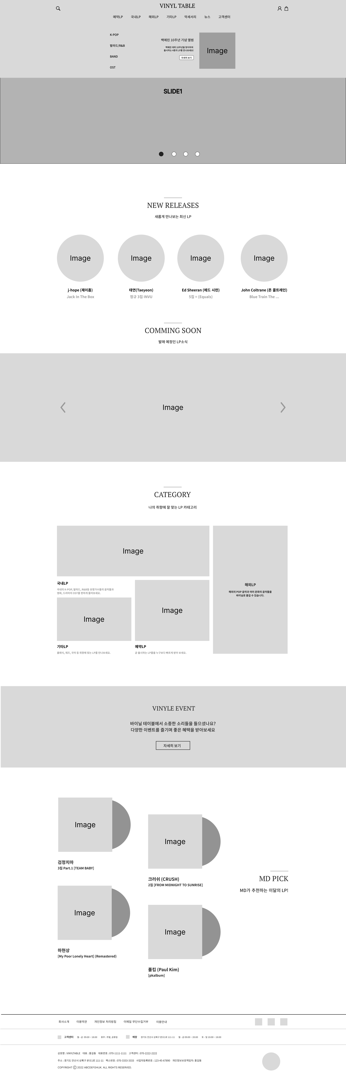
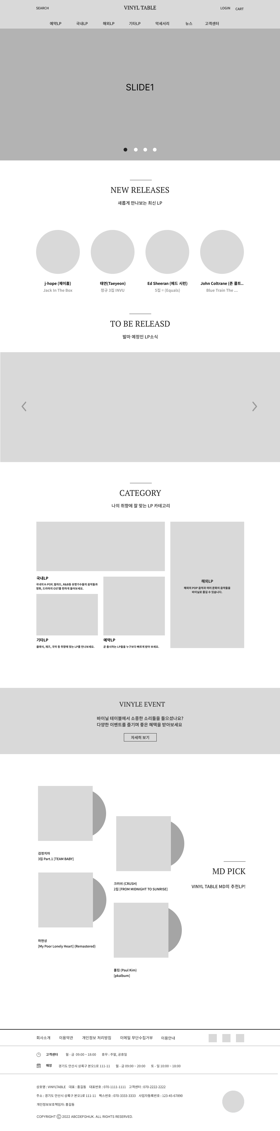
화면 구조 설계 ( 메인)
PC
TABLET
MOBILE

Slide 14
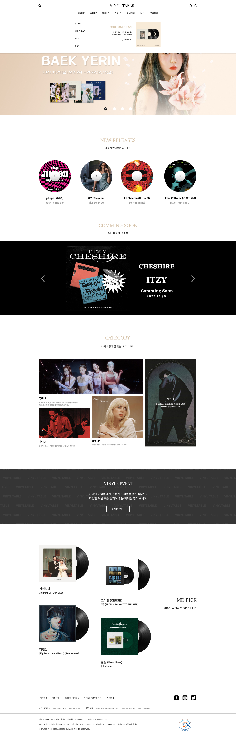
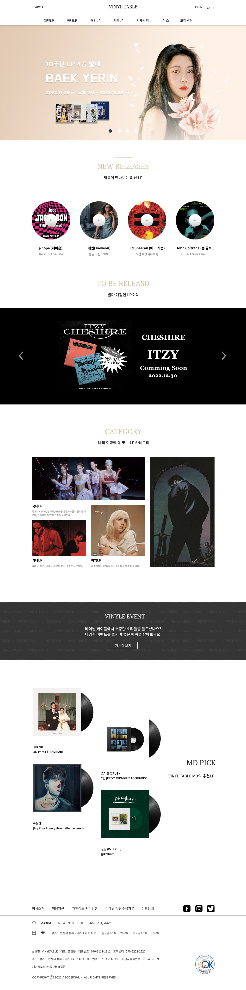
시안 디자인
PC
TABLET
MOBILE

